Slide 1
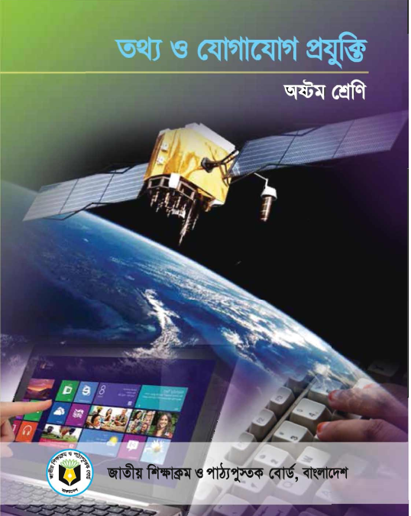
স্বাগত
সময়: ৫০ মিনিট
দিলকুশা খানম
সিনিয়র শিক্ষক
চিটাগাং আইডিয়্যাল হাই স্কুল
২৪/এ, জামালখান রোড, চট্টগ্রাম
ইমেইল: dilkhusacisc@gmail.com
dilkhusa@yahoo.com

Slide 2
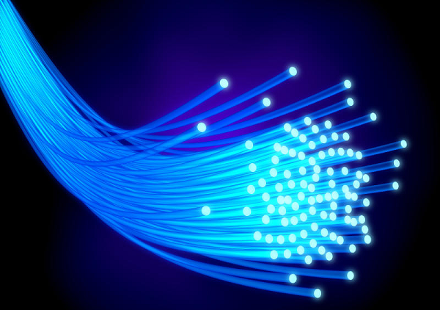
ছবিটি লক্ষ্য করো…
অপটিক্যাল ফাইবার
https://www.tutorialspoint.com/

Slide 3
পাঠ 1৪: স্যাটেলাইট (২য় অংশ)
দ্বিতীয় অধ্যায়: কম্পিউটার নেটওয়ার্ক
পৃষ্ঠা: ৩২ থেকে ৩৩
Notes:
# তাহলে চলো আজ আমরা এ অপটিক্যাল ফাইবার সম্পর্কে জানি।
# এটি দ্বিতীয় অধ্যায়: কম্পিউটার নেটওয়ার্ক-এর ১৪ নং পাঠ। পৃষ্ঠা ৩২ থেকে ৩৩ পর্যন্ত।

Slide 4
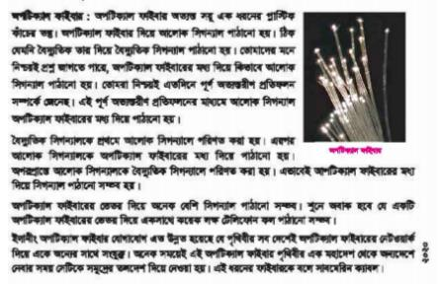
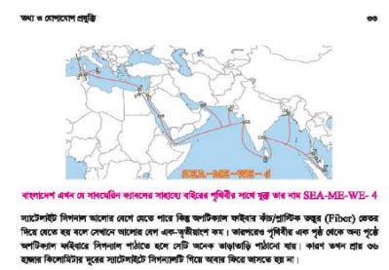

Slide 5
শিখনফল
এ পাঠ শেষে শিক্ষার্থীরা -
অপটিক্যাল ফাইবার কী তা ব্যাখ্যা করতে পারবে;
অপটিক্যাল ফাইবার দিয়ে তথ্য প্রেরণ প্রক্রিয়া ব্যাখ্যা করতে পারবে;
অপটিক্যাল ফাইবারের মাধ্যমে তথ্য আদান-প্রদানের সুবিধা ব্যাখ্যা করতে পারবে।

Slide 6
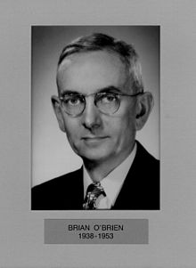
অপটিক্যাল ফাইবার
Brian O'Brien
© https://en.wikipedia.org/wiki/Brian_O%27Brien

Slide 7
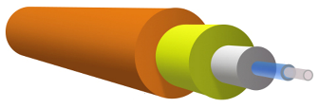
অপটিক্যাল ফাইবার
অপটিক্যাল ফাইবার একধরনের পাতলা, স্বচ্ছ তন্তু বিশেষ।
সাধারণত কাঁচ অথবা প্লাস্টিক দিয়ে তৈরি হয়।
পূর্ণ অভ্যন্তরীণ প্রতিফলনের মাধ্যমে আলোক সিগন্যাল অপটিক্যাল ফাইবারের মধ্য দিয়ে পাঠানো হয়।
বৈদ্যুতিক সিগন্যাল
আলোক সিগন্যাল
বৈদ্যুতিক সিগন্যাল
বৈদ্যুতিক সিগন্যালকে প্রথমে আলোক সিগন্যালে পরিণত করা হয়।
আলোক সিগন্যালকে অপটিক্যাল ফাইবারের মধ্য দিয়ে পাঠানো হয়।
অপরপ্রান্তে আলোক সিগন্যালকে বৈদ্যুতিক সিগন্যাল-এ পরিণত করা হয়।
© http://www.wikipedia.org/wiki/অপটিক্যাল_ফাইবার/
https://www.youtube.com/watch?v=jZOg39v73c4

Slide 8
অপটিক্যাল ফাইবার: সুবিধা
অনেক বেশি সিগন্যাল পাঠানো যায়- একসাথে কয়েক লক্ষ টেলিফোন কল পাঠানো সম্ভব।
তথ্য পরিবহনে তথ্য ক্ষয় কম হয়।
অপটিক্যাল ফাইবার দিয়ে লম্বা দুরত্বে অনেক কম সময়ে বিপুল পরিমাণ তথ্য পরিবহন করা যায়।
অপটিক্যাল ফাইবারে সিগন্যাল কাঁচ বা প্লাস্টিক তন্তুর ভেতর দিয়ে যায় বলে আলোর বেগ এক তৃতীয়াংশ কম। তারপরেও সিগন্যাল তাড়াতাড়ি পাঠানো যায়।

Slide 9
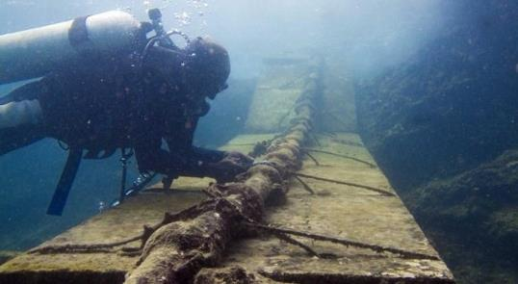
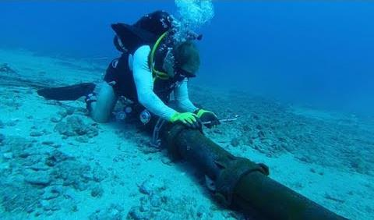
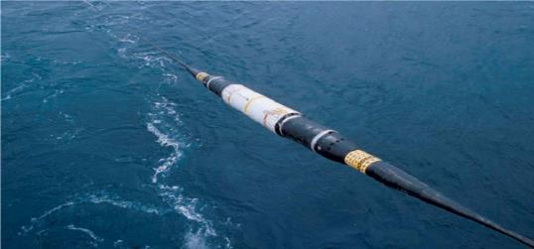
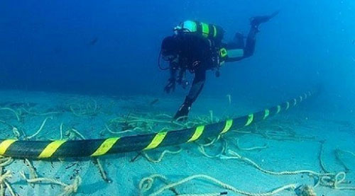
সাবমেরিন ক্যাবল
© https://www.arthosuchak.com/archives/478996/তৃতীয়-সাবমেরিন-ক্যাবলে-য/
http://awaazmamun.com/2017/09/আসছে-সাবমেরিন-ক্যাবল-বাং/
https://www.jugantor.com/tech/203236/প্রাইভেট-খাতে-উন্মুক্ত-করে-দেয়া-হচ্ছে-স্যাটেলাইট-ও-সাবমেরিন-ক্যাবল
http://www.somoyerkonthosor.com/2017/02/21/98865.htm

Slide 10
সাবমেরিন ক্যাবল
সাগরতল দিয়ে এক দেশ থেকে আরেক দেশ; কিংবা এক মহাদেশ থেকে আরেক মহাদেশে পর্যন্ত যে বিস্তৃত, অত্যন্ত দ্রুতগতি সম্পন্ন যোগাযোগ ব্যবস্থা গড়ে তোলা হয়েছে তাকে সাবমেরিন ক্যাবল বলে।
মূলত সাগরতল বা সাবমেরিন থেকেই এই ক্যাবলটির নামকরণ হয়েছে ৷
এটি, গতানুগতিক মহাকাশের স্যাটেলাইট যোগাযোগ পদ্ধতির বিকল্প।
আগে, সাবমেরিন ক্যাবলে তামার তার ব্যবহার করা হতো; এখন অপটিক্যাল ফাইবারের বহুল ব্যবহার হচ্ছে।
সাবমেরিন ক্যাবল দিয়ে একই সঙ্গে বিভিন্ন মাধ্যম : যেমন ইন্টারনেট, টেলিযোগাযোগ, বিপুল পরিমান অডিও বা ভিডিওর তথ্য বিনিময় সম্ভব ৷
© http://www.wikipedia.org/wiki/সাবমেরিন_কমিউনিকেশন্স_ক্যাবল/
https://www.youtube.com/watch?v=KDcdgcRtvBQ

Slide 11
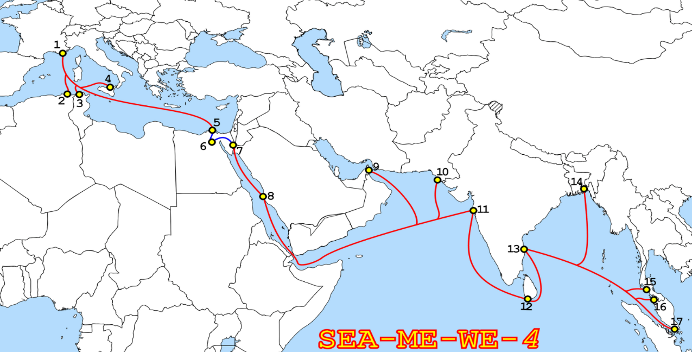
SEA-ME-WE_4-এর রুট
South East Asia–Middle East–Western Europe 4
দৈর্ঘ্য: ১৮,৮০০ কি.মি.
ক্ষমতা: 4.6 টেরাবাইট/সেকেন্ড
ল্যান্ডিং স্টেশন: ১৭
© https://en.wikipedia.org/wiki/SEA-ME-WE_4#/media/File:SEA-ME-WE-4-Route.png

Slide 12
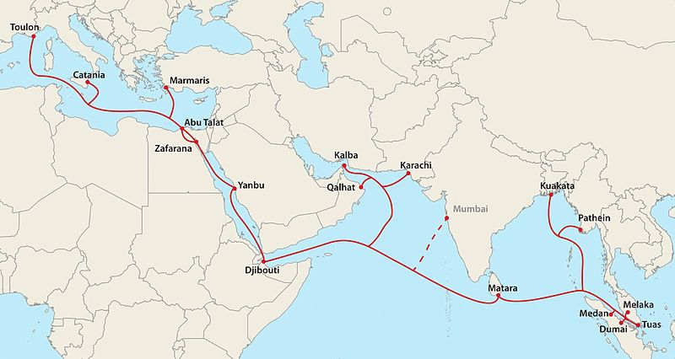
SEA-ME-WE_5-এর রুট
দৈর্ঘ্য: ২০,০০০ কি.মি.
ক্ষমতা: 24 টেরাবাইট/সেকেন্ড
ল্যান্ডিং স্টেশন: ১৯
© https://en.wikipedia.org/wiki/File:SEA-ME-WE_5_Route_Map.jpg

Slide 13
দলগত কাজ
কাজ ১:
অপটিক্যাল ফাইবার দিয়ে তথ্য প্রেরণ প্রক্রিয়া ব্যাখ্যা করো।
কাজ ২:
অপটিক্যাল ফাইবারের মাধ্যমে তথ্য আদান-প্রদানের সুবিধা ব্যাখ্যা করো।

Slide 14
আইসিটি
অষ্টম শ্রেণি
সংক্ষিপ্ত মূল্যায়ন
অপটিক্যাল ফাইবার কী?
অপটিক্যাল ফাইবার দিয়ে কী পাঠানো হয়?
সাবমেরিন ক্যাবল কী?
SEA-ME-WE-4 কী?
অপটিক্যাল ফাইবারে একত্রে কত কল করা যায়?

Slide 15
আইসিটি
অষ্টম শ্রেণি
বাড়ির কাজ
স্যাটেলাইট ও অপটিক্যাল ফাইবারের মধ্যে কোনটি বেশি কার্যকর বলে তুমি মনে কর?- তোমার উত্তরের স্বপক্ষে যুক্তি দাও।

Slide 16
ধন্যবাদ

